Slide 1
TERASOLUNA Batch Framework for Java Version 3.6.2 説明資料
株式会社ＮＴＴデータ
技術開発本部
ソフトウェア工学推進センタ

Slide 2
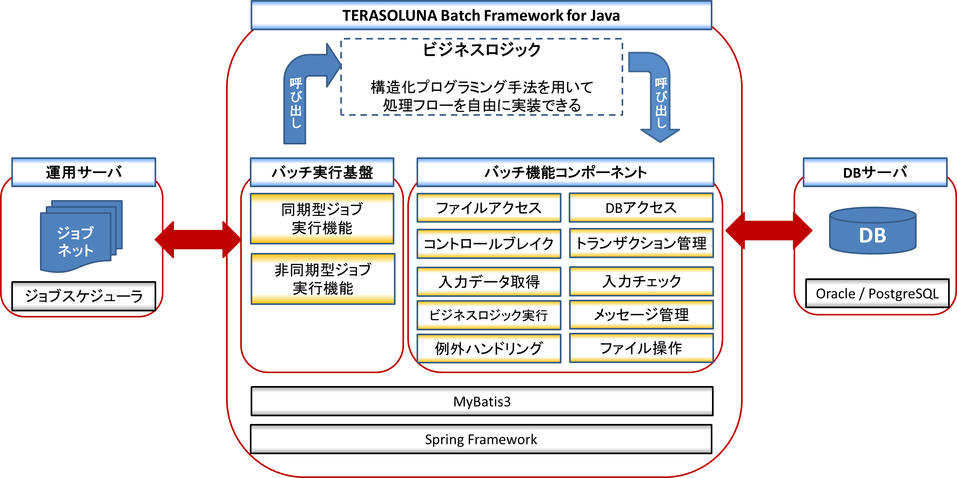
TERAバッチ3.6.2アーキテクチャのコンセプト
①オンラインの開発者は、すぐにでもバッチ開発を習得可能です。
②バッチ開発に必要な機能を、コンポーネント化して提供しています。
③構造化プログラミングでビジネスロジックを実装可能であるため、以下の特徴があります。
Pro*C、COBOLからのマイグレーションが容易です
処理設計書との親和性が高いです

Slide 3
コンポーネント仕様
各コンポーネントの概要を以下に示します。
機能 | 解説
同期型ジョブ実行 | 新規にプロセスを起動して、ジョブを実行する
非同期型ジョブ実行 | ジョブ管理テーブルに登録されたジョブ情報をもとに、スレッドにてジョブを実行する
トランザクション管理 | コミット、ロールバックなどのユーティリティメソッドを提供する
DBアクセス | MyBatis3を利用し、データベースアクセスを行う TERASOLUNA Server Framework for Java ver.5.xと同じものを利用する
ファイルアクセス | CSVや固定長ファイルを、オブジェクトにマッピングする機能
入力データ取得 | データ収集を行うモジュールで、以下の特徴を持つ。 ・大量データ取得時にメモリを大量消費しない（フェッチサイズ分のみ） ・MyBatis3のResultHandlerを利用する場合と異なり、構造化プログラミング（while文）にて実装できる
メッセージ管理 | プロパティファイルやDBに定義したメッセージを取得する機能 プレースホルダを利用し、文字列を自動的に置換することができる
ファイル操作 | ファイルの削除、コピー、作成、マージ等の操作を行う機能
ビジネスロジック実行 | BLogicクラスを実装するだけでビジネスロジックを実行できる機能
例外ハンドリング | ビジネスロジックで発生した例外をハンドリングする機能
入力チェック | アノテーションを利用した入力チェック機能
コントロールブレイク | 現在読んだデータと、次に読むデータで、キーが切り替わるのを判定するユーティリティ

Slide 4
同期型ジョブ実行機能
同期型実行機能では、シェルからプロセスとして、バッチジョブを起動します。
シェル引数が、ビジネスロジック実装クラス（ジョブクラス）の実行メソッド引数に渡され、
メソッドの戻り値が、そのまま終了コードとして、シェルに戻されます。
②起動するジョブ業務コードと実行メソッド引数を指定して、バッチエグゼキュータを実行
③ビジネスロジックのインスタンスを
取得し、実行する
①シェル等を実行
プロセス起動
ジョブ
プロセス起動
実行
ビジネスロジック実装クラス
class B000001BLogic extends ・・・{
・・・
public int doMain(BLogicParam param){
param.getJobArgNm1 //2を取得
param.getJobArgNm2 //3を取得
・・・
シェル
Windows Batなど
SyncBatchExecutor
終了コード
終了コード
終了コード
ジョブ
⑥終了コードが返却される
⑤終了コードが返却される
④終了コードもしくは例外が返却される
ジョブネット
（スケジューラーにて管理）
同期型Batchの起動
java –cp ${class_path}
jp.terasoluna.fw.batch.executor.SyncBatchExecutor
B000001 2 3 4
ジョブ業務コード
実行メソッド引数

Slide 5
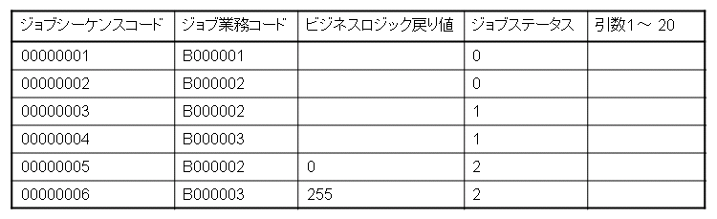
非同期型ジョブ実行機能
非同期型実行機能では、「ジョブ管理テーブル」に登録された情報を元にして、
スレッドとしてジョブを起動します。
①AsyncBatchExecutorを実行する
⑧JobOperatorを停止させる
シェル
Windows Batなど
AsyncBatchStopper
ジョブ管理
テーブル
②処理対象のジョブレコードを一件ずつ取得する
登録/参照
1レコードがジョブに相当
停止
プロセス
起動
常駐
③ジョブステータスを
『実行中』に更新する
読み込み
AsyncBatchExecutor
実行
JobOperator
(AsyncJobOperatorImpl)
オンライン処理
ビジネスロジック
処理委譲
⑦実行結果ステータスを設定、
ジョブステータスを『処理済』に更新する
④空き処理スレッドに処理を委譲する
オンライン処理等からジョブレコードを登録し、結果を参照する
AsyncJobLauncher
⑤ビジネスロジックのインスタンスを
取得し、実行する
ジョブレコードに指定した
引数が渡される。
処理委譲
実行
AsyncJobWorker
ビジネスロジック実装クラス
結果
処理スレッド数
⑥戻り値または例外が返される

Slide 6
【参考】非同期型ジョブ実行の応用例
処理時間が短いジョブ(1ジョブ数～数十秒)を連続して実行する場合に、非同期型
ジョブ実行を利用することを推奨します。
(1ジョブごとにJavaプロセスの起動/終了をするとリソースを圧迫するため、上記の方式が望ましいです。)
②ジョブレコードを登録する
シェル
Windows
Batなど
プロセスを起動
SQL* Plus
登録
ジョブ
プロセスを起動
ジョブ管理テーブル
プロセスを起動
SQL* Plus
参照
④ジョブステータスを
『実行中』に更新
終了コード返却
終了コード返却
⑥実行結果ステータスを設定、
ジョブステータスを『処理済』に更新する
参照
ジョブ
⑦処理完了を確認したら次の処理を実施
AsyncJobWorker
実行
ビジネスロジック実装クラス
プロセスを起動
シェル
Windows
Batなど
③処理対象の
ジョブレコードを
一件ずつ取得
結果
・・・（省略）
処理委譲
⑤ビジネスロジックのインスタンスを取得し、実行する
AsyncBatchExecutor
実行
JobOperator
(AsyncJobOperatorImpl)
処理
委譲
AsyncJobLauncher
ジョブネット
（スケジューラーにて管理）
①非同期バッチデーモンはシステム起動時にプロセスを立ち上げておく

Slide 7
実装イメージ①
構造化プログラミングの手法にて、ジョブ（＝BLogic）を作成します。
トランザクションはフレームワークが制御し、
「正常終了したらコミット」「例外が発生したらロールバック」
という動作をします。
ビジネスロジックコーディング例
トランザクション管理をフレームワークに任せる場合は、AbstractTransactionBLogicを継承する
・・・
@Component
public class B000002BLogic extends AbstractTransactionBLogic {
private static Logger log = LoggerFactory.getLogger(B000002BLogic.class);
@Inject
B000002Dao b000002Dao = null;
public int doMain(BLogicParam param) {
InsertUser insertUser = new InsertUser();
insertUser.setPassword("password");
insertUser.setUserName(param.getJobArgNm1());
b000002Dao.insertUser(insertUser);
return 0;
}
}
・・・

Slide 8
実装イメージ②
トランザクション管理をプログラマティックに実施することも可能です。
ビジネスロジックコーディング例
TransactionManagerのフィールドを定義する
@Component
public class B000002BLogic implements BLogic {
・・・
@Inject
PlatformTransactionManager transactionManager ;
public int execute(BLogicParam param) {
TransactionStatus stat = null;
Collector<SampleData> collector = (略)
try {
SampleData inputData = null;
stat = BatchUtil.startTransaction(transactionManager);
int cnt = 0;
while (collector.hasNext()) {
cnt++;
// DBへの更新処理
・・・省略
if(cnt % 1000 == 0){
BatchUtil.commitTransaction(transactionManager, stat);
stat = BatchUtil.startTransaction(transactionManager);
}
}
// 残りのデータのコミット
BatchUtil.commitTransaction(transactionManager, stat);
} catch (Exception e) {
BatchUtil.rollbackTransaction(transactionManager, stat);
・・・
} finally {
・・・
トランザクション開始
1000件ごとにコミット
例外発生時はロールバック

Slide 9
実装イメージ（Bean定義ファイル）
Bean定義ファイルは、「コンポーネントスキャン」を利用することで、
最小限の記載で済みます。
Bean定義ファイル名は
「ジョブ業務コード」＋「.xml」
と設定する
ジョブBean定義の設定例
・・・
<!-- レアノテーションによる設定 -->
<context:annotation-config/>
<!-- 共通コンテキスト(フレームワークの共通機能を使う場合、必ずインポートすること。) -->
<import resource="commonContext.xml" />
<!-- データソース設定 -->
<import resource="dataSource.xml" />
<!-- コンポーネントスキャン設定 -->
<context:component-scan base-package="jp.terasoluna.batch.sample.b000001” />
データベースアクセス機能を使用する場合に追加する
コンポーネントスキャナのベースパッケージに
業務のパッケージを指定する

Slide 10
DBアクセス①
MyBatis3を利用して、データベースアクセスを行います。
TERASOLUNA Server Framework for Java Version5.xと同じものを利用します
Bean定義ファイル名は
「ジョブ業務コード」＋「.xml」
と設定する
DAOをBean定義する。
ジョブBean定義の設定例
・・・
<bean id=“sampleDao” class=“org.mybatis.spring.mapper.MapperFactoryBean”>
<property name=“mapperInterface” value=“jp.terasoluna.batch.sample.b000001.SampleDao” />
<property name=“sqlSessionTemplate” ref=“sqlSessionTemplate” />
</bean>
マッピングファイル名は
「DAOインタフェースのFQCN」＋「.xml」
と設定する
DAOインタフェースのFQCNをnamespaceに指定する。
取得するためのメソッド名をid属性に指定し、メソッド呼び出し時に発行するSQLを記載する。
マッピングファイルの設定例
<mapper namespace=“jp.terasoluna.batch.sample.b000001.SampleDao”>
<select id=“selectUser” parameterType=“jp.terasoluna.batch.sample.b000001.SelectUserInputDto”
resultType=“jp.terasoluna.batch.sample.b000001.SelectUserOutputDto”>
SELECT
USER_NAME as name,
USER_ID as id
FROM
USER_TABLE
WHERE
USER_ID = #{id}
</select>

Slide 11
DBアクセス②
ビジネスロジックの実装例
@Component
public class SampleLogic extends AbstractTransactionBLogic {
@Inject
SampleDao sampleDao = null; // インタフェースの型でDAOを宣言
public int doMain(BLogicParam param) {
SelectUserInputDto bean = new SelectUserInputDto(); //プレースホルダ置換用のPOJO
・・・省略
SelectUserOutputDto result = sampleDao.selectUser(bean);
}
}
データベースアクセス処理が行われ、SQLの実行結果をJavaBeanにマッピングされた形で取得できる。
DAOの作成例
メソッド名とマッピングファイルのid属性に指定した文字列が同じSQLを呼び出す。
public interface SampleDao {
// SQLを呼び出すメソッドを定義
SelectUserOutputDto selectUser(SelectUserInputDto selectUserInputDto);
}

Slide 12
ファイルアクセス
CSV形式、固定長形式、可変長形式ファイルの入出力機能を提供します。
 | インタフェース名 | 説明
1 | FileQueryDAO / FileUpdateDAO | ファイル入力用DAOインタフェース / ファイル出力用DAOインタフェース
2 | FileLineIterator / FileLineWriter | ファイル入力用イテレータ / ファイル出力用ライタ
 | クラス名 | 説明
1 | CSVFileQueryDAO / CSVFileUpdateDAO | CSV形式のファイル入力（出力）を行う場合に利用する
2 | FilexedFileQueryDAO / FixedFileUpdateDAO | 固定長形式のファイル入力（出力）を行う場合に利用する
3 | VariableFileQueryDAO / VariableFileUpdateDAO | 可変長形式（タブ区切り等）のファイル入力（出力）を行う場合に利用する
 | クラス名 | 説明
1 | CSVFileLineIterator / CSVFileLineWriter | CSV形式のファイル入力（出力）を行う場合に利用する
2 | FilexedFileLineIterator / FixedFileLineIterator | 固定長形式のファイル入力（出力）を行う場合に利用する
3 | VariableFileLineIterator / VariableFileLineWriter | 可変長形式（タブ区切り等）のファイル入力（出力）を行う場合に利用する

Slide 13
ファイルアクセス（続き）
「ビジネスロジック」の実装例
@Inject
@Named(value = "csvFileQueryDAO")
FileQueryDAO csvFileQueryDAO = null;
public int execute(BLogicParam param) {
・・・
// ファイル入出力用イテレータの取得
FileLineIterator<SampleFileLineObject> fileLineIterator
= csvFileQueryDAO.execute(basePath +
"/some_file_path/uriage.csv", FileColumnSample.class);
try {
// ヘッダ部の読み込み
List<String> headerData =
fileLineIterator.getHeader();
・・・ // 読み込んだヘッダ部に対する処理
while(fileLineIterator.hasNext()){
// データ部の読み込み
SampleFileLineObject sampleFileLine =
fileLineIterator.next();
・・・ // 読み込んだ行に対する処理
}
// トレイラ部の読み込み
List<String> trailerData =
fileLineIterator.getTrailer();
・・・ // 読み込んだトレイラ部に対する処理
} finally {
// ファイルのクローズ
fileLineIterator.closeFile();
}
...
}
ファイルパスとファイル行オブジェクトクラスを引数にして、ファイル入力用イテレータを取得する
アノテーションFileFormtのheaderLineCountで設定した行数分のヘッダ部を取得する
ファイル形式に関わらず、next()メソッドを使用する
「ファイル行オブジェクト」の実装例
@FileFormat
public class SampleFileLineObject {
@InputFileColumn(
columnIndex = 0,
columnFormat=”yyyy/MM/dd”)
private Date hiduke = null;
@InputFileColumn(
columnIndex = 1,
stringConverter =
StringConverterToUpperCase.class)
private String shopId = null;
@InputFileColumn(
columnIndex = 2,
columnFormat=”###,###,###”)
private BigDecimal uriage = null;
……
}
アノテーションFileFormtのtrailerLineCountで設定した行数分のトレイラ部を取得する
「入力ファイル」の例
"2006/07/01","shop01","1,000,000"

Slide 14
入力データ取得(コレクタ)
入力データの取得は、入力データ取得機能(コレクタ)を利用して実施します。
コレクタは以下の特徴を持ちます。
大量データ取得時にメモリを大量消費しません(フェッチサイズ分のみ）。
MyBatis3のResultHandlerのみを利用して実装した場合と異なり、構造化プログラミング（while文）にて実装できます。
@Component
public class SampleBLogic extends AbstractTransactionBLogic{
・・・省略
public int doMain(BLogicParam param){
Collector<UserBean> collector = new DaoCollector<UserBean>(
this.sampleDao, “collectUserList", null);
try{
UserBean bean = null;
while(collector.hasNext()){
//入力データを取得
bean = collector.next();
//入力データに対する処理を記述する
・・・省略
}
}finally{
CollectorUtility.closeQuietly(collector);
}
・・・省略
}
・・・省略
}

Slide 15
入力チェック
public class UserBean {
// nameプロパティが、nullを許容せず、
// 1文字以上20文字以下の場合の設定例
@NotNull
@Size(min=1, max=20)
private String name;
// ageプロパティが1以上、200以下の場合の設定例
@Min(1)
@Max(200)
private int age;
// setter, getterは省略するが必要
}
Bean Validationの バリデータを 利用します。
入力チェックは コレクタ内で 行われます。
ルール名 | 概要
NotNull | nullでないこと
Null | nullであること
Patter | 正規表現にマッチすること
Min | 指定された値以上であること
Max | 指定された値以下であること
DecimalMin | Decimal型の値が指定された値以上であること
DecimalMax | Decimal型の値が指定された値以下であること
Size | 文字列のlengthがminとmaxの間であること
Digits | 指定された範囲内の数値であること
AssertTrue | trueであること
AssertFalse | falseであること
Future | 未来日付であること
Past | 過去日付であること
CreditCardNumber | Luhnアルゴリズムに準拠したクレジットカード番号であること
Email | RFC2822に準拠していること
URL | RFC2396に準拠していること
NotBlank | null, 空文字, 空白のみでないこと
NotEmpty | null, または空でないこと
DaoValidateCollector(ファイルに対して入力チェックを行う場合はFileValidateCollector)を生成する。第四引数に入力チェックを行うValidatorクラスを渡す。
@Inject
@Named(“beanValidator")
Validator validator;
public int doMain(BLogicParam param) {
//コレクタ生成
Collector<UserBean> collector =
new DaoValidateCollector<UserBean>(
this.sampleDao, “colletData01",
null, validator);
try {
UserBean bean = null;
while (collector.hasNext()) {
// データの取得
bean = collector.next();
・・・省略
}
}
nextメソッド実行時に次の対象データの入力チェックが行われる。
入力チェックエラー発生時、拡張入力チェックエラーハンドラを使用しない場合は、「ValidationErrorException」がスローされる。

Slide 16
コントロールブレイク
「キーの切り替わり」を検知するユーティリティ(ControlBreakChecker)を提供します。
ブレイク処理（キーが支社のとき）
ControlBreakCheckerの主なメソッド
支社,担当者,請求書番号
千葉,田中,100001
千葉,田中,100002
千葉,田中,100003
千葉,佐藤,100004
千葉,佐藤,100005
埼玉,鈴木,100006
ControlBreakCheckerのメソッド | 戻り値 | 概要
isBreak(Collector collector, String key) | boolean | keyのカラムに対し、現在の値と一つ後の値を比較し、値が切り替わっている(後ブレイク)場合はtrueを返す
getBreakKey(Collector collector, String key) | Map<String, Object> | keyのカラムに対し後ブレイクが発生した際に、キーの切り替わりが発生したカラム名と値のマップを返す
isPreBreak(Collector collector, String key) | Boolean | keyのカラムに対し、現在の値と一つ前の値を比較し、値が切り替わっている(前ブレイク)場合はtrueを返す
getPreBreakKey(Collector collector, String key) | Map<String, Object> | keyのカラムに対し前ブレイクが発生した際に、キーの切り替わりが発生したカラム名と値のマップを返す
←ここでブレイク処理
Collector<UserBean> collector = （略）
try {
UserBean bean = null;
while ( collector.hasNext()) {
//入力データを取得
bean = collector.next();
//入力データに対する処理を記述する
・・・
//キーの切り替わりの検知
if (ControlBreakChecker.isBreak(collector , “sisya”)){
//ブレイク発生時の処理を記述する
}
}
} finally {
CollectorUtility.closeQuietly(collector);;
}

